Slide 1
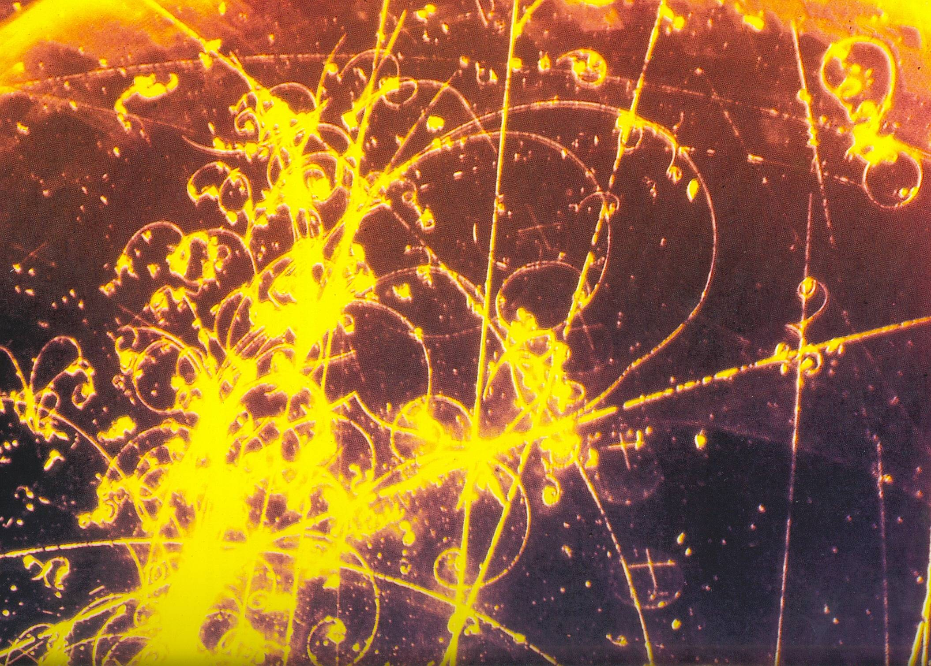
Pohyb v mikrosvětě
Notes:
1

Slide 2
1) Kvantová hypotéza
2) Fotoelektrický jev
3) Foton
4) Vlnové vlastnosti částic
5) Kvantová mechanika
Notes:
2

Slide 3
1/ Kvantová hypotéza

Slide 4
Vedle látky (hmoty) existuje ještě další druh energie, pole (elektromagnetické pole, …)
Elektromagnetické pole se šíří pomocí elektromagnetické ho vlnění. Ve vakuu se šíří rychlostí světla $c=3∙{10}^{8}\frac{m}{s}$.
Max Plank (1858-1947) kvantová hypotéza vyzařování absolutně černého tělesa.
$E=h∙f$ $h=6,626∙{10}^{−34}Js$
Energie nemůže být libovolně malá, je kvantovaná
Spektrální hustota vyzařování $H_{λ}=\frac{2πhc^{2}}{λ^{5}}∙\frac{1}{e^{\frac{hc}{λkT}} −1}$

Slide 5
Otázky
Jaká je energie (v eV) kvanta rádiové vlny o vlnové délce $λ=500 m,$ mikrovlny $λ=10 cm;$žluté světlo $λ=580 nm$; ultrafialové záření $λ=100 nm$; rentgenové záření $λ=1 nm;$ záření gama $λ=1 pm.$
Pomocí kvantové hypotézy vysvětlete podstatu skleníkového efektu a ochranu ozonosféry.
Notes:
2,5*10^-9 eV; 1,2*10^-5 eV; 2,14 eV; 12 eV; 1,2 keV; 1,2 MeV
Molekuly CO2 pohlcují kvanta infračerveného záření vycházejícího z povrchu Země, molekuly ozonu kvanta ultrafialového záření Slunce

Slide 6
2/ Fotoelektrický jev

Slide 7
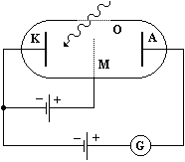
Experiment
Na základě představ klasické fyziky se zdálo, že s rostoucí intenzitou dopadajícího záření (tj. energie dopadající za jednotku času na jednotku plochy) se budou elektrony
uvolňovat snadněji z povrchu kovu a budou mít i vyšší energii. Experimenty ale prokázaly, že na intenzitě záření závisí jen množství uvolněných elektronů, ale nikoliv energie jednotlivých elektronů. Ta je určena pouze frekvencí použitého záření. Tento poznatek nebylo možné vysvětlit klasickou fyzikou

Slide 8
FOTOEFEKT
Pro každý kov existuje určitá mezní frekvence f₀ (a jí odpovídající vlnová délka ₀) taková, že elektrony se uvolňují pouze při ní a vyšších frekvencích. Jestliže je frekvence f záření menší než mezní frekvence, fotoelektrický jev nenastává.
Je-li frekvence záření vyšší než mezní, bude proud protékající obvodem úměrný intenzitě záření.
Energie elektronů, které se z kovu uvolňují, roste lineárně s frekvencí záření.

Slide 9
$E=hf$
$p=\frac{E}{c}$
$hf=W_{v}+E_{k}$
$f_{0}=\frac{W_{0}}{h}$ $λ_{0}=\frac{hc}{W_{0}}$
$$h=6,626∙{10}^{−34}Js$$
$$=\frac{hf}{c}=\frac{h}{λ}$$

Slide 10
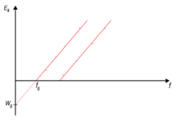

Slide 11
Cesium $f_{0}=467 THz λ_{0}=642 nm$
Určete W₀
Stříbro $f_{0}=1136 THz λ_{0}=264 nm$
Určete W₀
Notes:
3,09434 10^-19 J=1,93 eV
7,52714 10^-19 J=4,699 eV

Slide 12
FOTOEFEKT
Vnější fotoelektrický jev
Elektrony povrchem látky unikají, nastává fotoemise elektronů
Fotonka

Slide 13
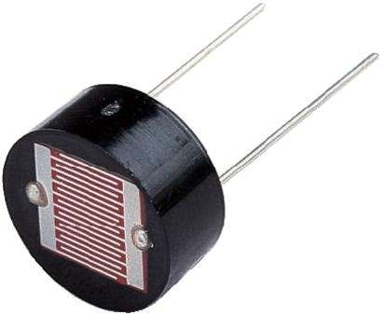
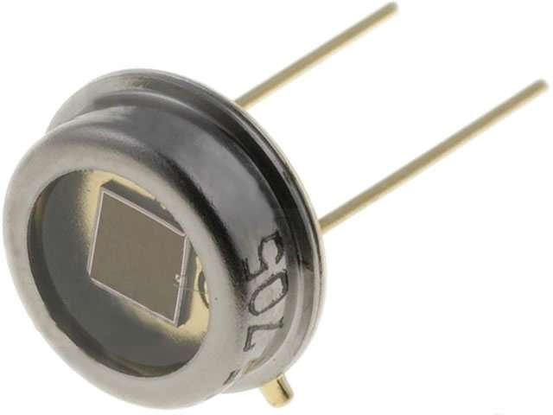
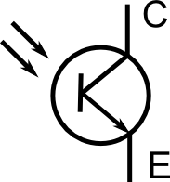
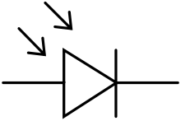
Vnitřní fotoelektrický jev
Elektrony se uvolňují jen uvnitř polovodičového krystalu a zvyšují tak jeho vodivost.
Fotorezistor
Fotodioda
Přechod PN v odporovém režimu, nebo hradlovém režimu(zdroj energie – fotočlánky)
Fototranzistor
Notes:
fototranzistory existují i s vyvedenou bází, která umožňuje nastavení pracovního bodu. Typ NPN BC uzavřený +NP- BE otevřený +PN-
U tranzistoru –PNP+ je fotookýnko na přechodu NP

Slide 14
Otázky
Proč se za sklem neopálíme?
Výstupní práce elektronů pro sodík je 2,28 eV. S jakou energií budou vyletovat elektrony z povrchu sodíkové katody, když na ni dopadá ultrafialové záření s vlnovou délkou 300nm?
Lze vyvolat vnější fotoelektrický jev u sodíku zářením o vlnové délce 500nm?
Notes:
c=3*10^8 $h=6,626∙{10}^{−34}Js$ 1eV= 1,602*10^-19 J
1,8 eV= 2,88*10^-19 J
Lze☺ energie fotonu 3,96*10^-19 J = 2,48 eV

Slide 15
3/ Foton

Slide 16
Comptonův jev 1922
Arthur Compton (1892-1962)
Bombardoval slabou uhlíkovou vrstvu tvrdým rentgenovým zářením (=0,07nm, E=17,8 keV).
Energie rentgenového záření vysoko převyšovala vazební energii, bylo možné valenční elektrony považovat za volné nehybné částice.

Slide 17
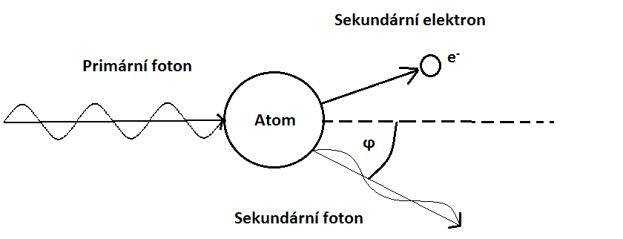
$hf=hf′+E_{k}$ $E=hf$ ; $p=\frac{h}{λ}$ ;
$f>f^{′} λ<λ′$
Při pružných srážkách dvou částic je zachován zákon zachování energie i hybnosti.
Světlo se chová jako částice = foton

Slide 18
Pro šíření světla platí Huygensův princip 
Ohyb na malé překážce
Youngův pokus na dvou štěrbinách
KORPUSKULÁRNÍ VLNOVÝ DUALISMUS
Foton je objekt mikrosvěta
Nelze přesně určit jeho trajektorii, stanovit místo dopadu. Můžeme pouze určit pravděpodobnost

Slide 19
Otázky
Kolik fotonů za sekundu vysílá 10 W žárovka žlutého světla? Předpokládejme, že světlo je monofrekvenční s vlnovou délkou 600 nm.
Lidské oko vnímá žluté světlo už při nepatrném výkonu $1,7∙{10}^{−18}$ W. Kolik fotonů dopadá na sítnici za 1s?
Vypočítejte energii a hybnost fotonu červeného světla o vlnové délce 750 nm a tvrdého rentgenového záření o vlnové délce 0,012 nm.
Notes:
c=3*10^8 $h=6,626∙{10}^{−34}Js$ 1eV= 1,602*10^-19 J
energie fotonu je E=hf N=Pt/E=(Pt/hc)=3,2*10^19  30 trilionů
3,5 za s N= Pt/hc
$E=hf=h∗\frac{c}{λ}=p∗c$; $p=\frac{h}{λ}$ 1,65eV (2,6504E-19 J) 8,83E-28 kg*m/s 0,103MeV (1,66E-14 J) 5,52E-23 kg*m/s

Slide 20
4/ Vlnové vlastnosti částic

Slide 21
1924
Louis de Broglie (1892-1962)
Proč jen fotono by měli mít duální charakter v mikrosvětě? Proč se i na částice nekoukat jako na vlnění?
Frekvence $fh=mc^{2}$  $f=\frac{mc^{2}}{h}$
Vlnová délka $p=\frac{h}{λ}$  $λ=\frac{h}{p}=\frac{h}{mv}$
$m=\frac{m_{0}}{\sqrt{1−{\left(\frac{v}{c}\right)}^{2}}}$
Notes:
[brojli] ? [brolji]

Slide 22
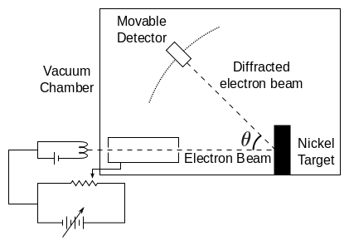
Davissonnův-Germerův pokus
Dopad svazku elektronů urychlených napětím několika desítek voltů na monokrystal niklu. Výsledkem bylo měření počtu elektronů v závislosti na úhlu rozptylu.
Notes:
v Americe, v Anglii G.P. Thomson 1927

Slide 23
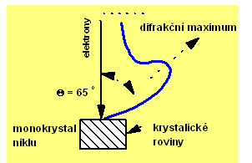
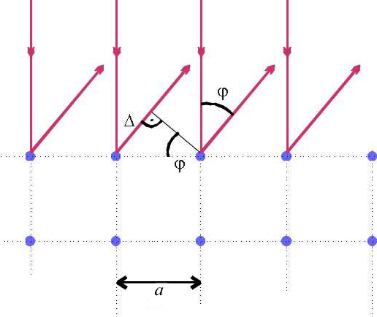
$$λN=a sin{θ}$$
$$λ=\frac{a\sin{θ}}{N}$$
$$λ=\frac{h}{p}=\frac{h}{mv}=\frac{h}{\sqrt{2m_{e}eU}}$$
Notes:
Zdroj https://kof.zcu.cz/st/dp/horsky/html/2daviss.html
Davisson a Germer při svých měřeních urychlili elektrony napětím 54 V. Maximum prvního řádu nalezli ve směru určeném úhlem j = 50°. Z pokusu s rozptylem rentgenového záření na stejném krystalu určili vzdálenost sousedních atomů mřížky a = 0,215 nm. Ověřte zda se shodují vlnové délky přiřazené elektronům. 1,647E-10 m 1,669E-10 m
Jakou kinetickou energii musí mít neutrony, aby jejich interference na krystalech s mřížkovými konstantami v rozmezí 0,25 - 0,6 nm byla co nejvýraznejší? [(0,22 - 1,3).10⁻² eV]
II. Zdroj http://artemis.osu.cz/mmfyz/qm/qm_3_1.htm
Velmi zřetelné bylo toto maximum pro elektrony urychlené potenciálovým rozdílem 54 V, kdy se elektrony odrážely, jak ukazuje připojený obrázek, s převahou do směru svírajícího s krystalovými rovinami monokrystalu niklu úhel =65° Tomuto výraznému ohybovému maximu odpovídá vlnová délka dopadajících elektronů 0,165 nm . Z experimentálních dat ji můžeme vypočítat, zanedbáme-li výstupní práci krystalu niklu, z Braggovy rovnice ($λN=2a sin{θ}$) (rentgenová strukturní analýza 1913? Důkaz nebo předpoklad☺)
v níž položíme řád difrakčního maxima N = 1 a kde a je vzdálenost krystalových rovin v monokrystalu niklu (0,091 nm) a q výše uvedený úhel. Podle de Broglieho teorie je vlnová délka elektronu urychleného na energii 54eV rovna 0,166nm což je ovšem v dokonalé shodě s hodnotou experimentální.

Slide 24
Vlnová funkce částic
$Ψ\left(x,y,z,t\right)$
Jaký význam má?
Max Born (1882-1970)
Sama funkce fyzikální význam nemá, ale druhá mocnina její absolutní hodnoty umožňuje výpočet pravděpodobnosti toho, že se daná částice nachází v daném okamžiku na daném místě
${\left|Ψ\right|}^{2}$ hustota pravděpodobnosti
Notes:
Difrakce na krystalických mřížkách byla pozorována nejen pro elektrony, ale i pro těžší částice. Tak např. v roce 1930 němečtí fyzikové Esterman, Frisch a Stern pozorovali difrakční efekty pro atomy helia bombardující monokrystal fluoridu lithia (LiF) a později Mitchell a Powers i pro neutrony bombardující monokrystal oxidu hořečnatého (MgO)

Slide 25
Využití
Elektronové a iontové mikroskopy
Difrakce neutronů na určení vlastností krystalů
Tunelový jev
Polovodičové prvky

Slide 26
Používáme-li výraz „částice“ ve fyzice mikrosvěta, máme tím na mysli takové objekty, které v sobě spojují částicové a vlnové vlastnosti. Pohyb těchto částic nelze popsat pomocí představ a zákonů klasické fyziky, Jako pohyb tělesa určitou rychlostí po určité trajektorii. Chování částic v mikrosvětě musí být popisováno prostředky kvantové fyziky.

Slide 27
Otázky
Elektronové mikroskopy dosahují rozlišovací schopnosti 10⁻¹⁰ m. Proč nemůžeme zvýšit tuto rozlišovací schopnost tak, že bychom použili elektrony například s tisícinásobně kratší vlnovou délkou?
Určete délku de Broglieovy vlny elektronu urychleného na napětí 100 kV a 100 GV.
Určete délku de Broglieovy vlny molekuly vodíku za pokojové teploty (v = 2000 m/s).
Určete délku de Broglieovy vlny automobilu při rychlosti 100 km/h.
Notes:
c=3*10^8 $h=6,626∙{10}^{−34}Js$ 1eV= 1,602*10^-19 J me=9,11E-31kg mp=1,673E-27kg
vlnová délka elektronu při rychlosti c je 2,4E-12 m menší vlnové délky nedosáhneme
3,9E-12 m 1,2E-17 m (relativistický výpočet)
1E-10 m
2E-38 m

Slide 28
5/ Kvantová mechanika

Slide 29
Kvantová mechanika
Část kvantové fyziky, která se zabývá mechanickým pohybem částic v mikrosvětě pod vlivem působících sil, které berou v úvahu vlnový a pravděpodobnostní charakter částic.
Její zákony vypadají jinak, než zákony klasické mechaniky.
Přesto musí existovat spojitost mezi kvantovou a klasickou mechanikou.
Notes:
v klasické mechanice se spojuje OTR a KM

Slide 30
Kvantová mechanika
Budeme-li přecházet z mikrosvěta do makrosvěta budou se vlnové délky de Brogliových vln zmenšovat a Plankova konstanta jevit jako stále menší (vysoká frekvence).
Zákony kvantové mechaniky tak musí přecházet v klasické mechaniky.
Tomuto přechodu se říká princip korespondence.
Notes:
Druhý a třetí bod známe i z teorie relativity.
Elektron v nekonečné potenciálové jámě je na tom s kvantováním energie jako stojaté vlnění velikosti šířky dané jámy.
rozložení pravděpodobnosti částice se během času nemění, je stacionární, jako rozložení kmiten a uzlů na struně.

Slide 31
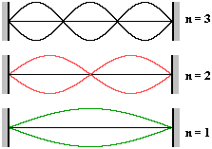
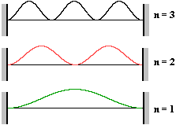
Částice v nekonečné potenciálové jámě
Lze přirovnat ke stojatému vlnění
Energie je kvantovaná
Notes:
Elektron v nekonečné potenciálové jámě je na tom s kvantováním energie jako stojaté vlnění velikosti šířky dané jámy.
rozložení pravděpodobnosti částice se během času nemění, je stacionární, jako rozložení kmiten a uzlů na struně. (částice v klidu)

Slide 32
Částice v nekonečné potenciálové jámě
$E=\frac{1}{2}mv^{2}=\frac{p^{2}}{2m}==\frac{h^{2}}{2mλ^{2}}$
$λ=\frac{2L}{n}$
$E=\frac{h^{2}}{8mL^{2}}n^{2}$
Notes:
Kvantování energie, pro rozměry E-10 m odpovídá eV pro rozměry E-15 m odpovídá energii E6 eV
Budeme-li zvětšovat délku úsečky L, po níž se částice pohybuje mezi dvěma rovnoběžnými nekonečně vysokými stěnami kolmými k ose x, energie daného stavu bude klesat v souladu se vztahem
rozdíly mezi sousedními energetickými hladinami se budou zmenšovat
Pro nekonečné L bude již částice volná a její energie přestane být kvantována.

Slide 33
Heisenbergova relace neurčitosti
Werner Heisenberg (1901-1976)
$∆x∙∆p_{x}≥\frac{ℏ}{2}$ $ℏ=\frac{h}{2π}$
$∆E∙∆t≥\frac{ℏ}{2}$

Slide 34
Schrödingerova rovnice
Erwin Schrödinger (1887-1961)
Stacionární tvar $\hat{H}ψ=Eψ$
Parciální diferenciální rovnice
Postup řešení velmi silně závisí na tvaru hamiltoniánu daného systému
Notes:
stacionární tvar popisuje elektron v atomu
$H$ hamiltonián je složen z kinetické a potenciální energie
Δ Laplaceův operátor

Slide 35
Otázky
Co znamená, že je energie kvantována?
Proč nemá v kvantové fyzice smysl představa pohybu částice po trajektorii?
Určete energii základního a prvního excitovaného stavu elektronu omezeného na pohyb podél úsečky o délce $L=4,0∙{10}^{−10}$ m.
Odhadněte řádově rozdíl mezi energie základní a první excitace pingpongového míčku odrážejícího se mezi stěnami ve vzdálenosti 1 m.
Notes:
c=3*10^8 $h=6,626∙{10}^{−34}Js$ 1eV= 1,602*10^-19 J me=9,11E-31kg mp=1,673E-27kg
$E=\frac{h^{2}}{8mL^{2}}n^{2}$ 2,4 eV 9,4 eV???? (3,7651E-19J)
v makrosvětě se energie může měnit téměř spojitě E-46 eV 1g hmotnost míčku 3E-46 eV 13E-46eV (5,4898E-65)

